Slide 1

双光栅测微振动
大学物理实验（一）
赵改清

Slide 2
1
实验目的
主
要
内
容
2
实验原理
实验仪器
3
4
实验内容
5
报告要求

Slide 3
一、实验目的
实验背景
激光双光栅法测微小位移是通过双光栅形成光拍的原理来精确测定微弱的振动位移，主要用于力学实验中作音叉振动的分析、微弱振幅（位移）的测量和光拍研究等，是用光学手段研究力学问题 。
实验目的
1、了解光的多普勒频移形成光拍的原理；
2、精确测量微弱振动位移的方法；
3、测量出外力驱动音叉时的谐振曲线；

Slide 4
二、实验原理
2.1、光栅和光栅方程
光栅：平面光栅是由一系列等宽又等间距的平行狭缝所组成。
d
θ
激
光
平
面
波
光程差满足波长的整数倍时，叠加为明条纹，即：
沿衍射角方向的光程差为：d sinθ
光栅方程：
光栅
d 为光栅常数 ；θ 为衍射角；λ 为波长

Slide 5
二、实验原理
2.2、位相光栅
y
当激光平面波垂直入射到正弦型位相光栅,由于位相光栅上不同的光密和光疏媒质部分对光波的位相延迟作用，使入射的平面波变成出射时的摺曲波阵面，如图所示。由于衍射干涉作用，在远场卡那里光栅方程为：
x
出射的褶曲波阵面波
激
光
平
面
波
d
位相光栅
d 为光栅常数 ；θ 为衍射角；λ 为波长

Slide 6
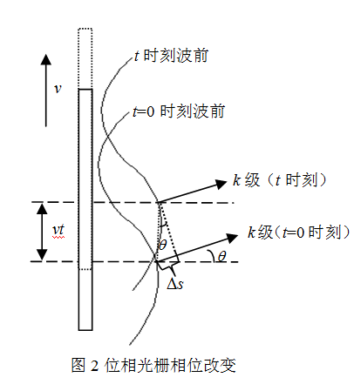
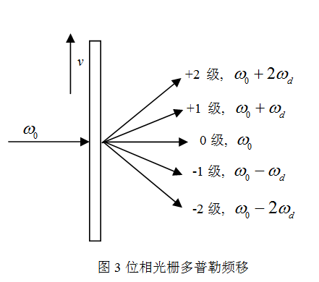

二、实验原理
2.3、位相光栅的多普勒频移
移动的位相光栅的k 级衍射光波有一个多普勒频移

Slide 7
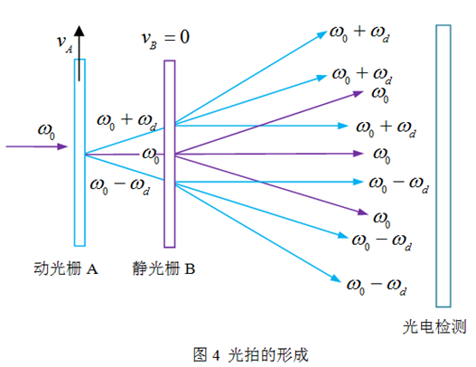
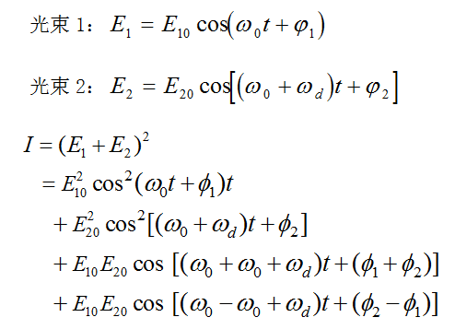
二、实验原理
2.4、光拍的获得与检测：
在检测器方向上, 频率不同、频率差较小的的光束叠加产生光拍
频率太高检测不到
取k=1
光拍
光的频率很高，光电检测器对这么高的频率不能有所反应，所以光电检测器只能反应（5）式中第四项拍频讯号

Slide 8
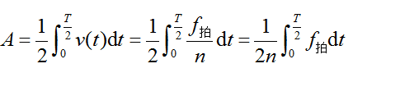

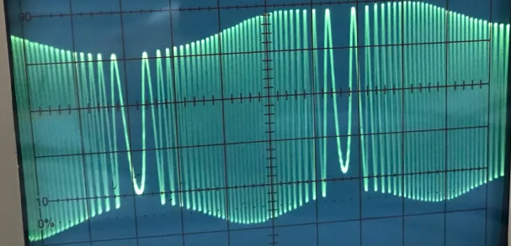
二、实验原理
2.4、光拍的获得与检测：
拍频
b
a
波群尾
波群首
波形数的计算

Slide 9
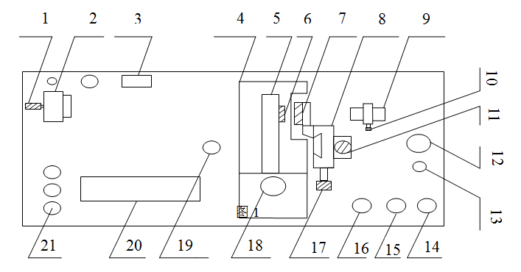
三、实验仪器
3.1、仪器部件
1—光电池升降调节手轮，2—光电池座，在顶部有光电池盒，盒前有一小孔光阑，3—电源开关，4—音叉座，5—音叉，6—动光栅（粘在音叉上的光栅），7—静光栅（固定在调节架上），8—静光栅调节架，9—半导体激光器，10—激光器升降调节手轮，11—调节架左右调节止紧螺钉，12—激光器输出功率调节，13—耳机插孔，14—音量调节，15—信号发生器输出功率调节，16—信号发生器频率调节，17—静光栅调节架升降调节手轮，18—驱动音叉用的蜂鸣器，19—蜂鸣器电源插孔，20—频率显示窗口，21—三个信号输出插口，Y1拍频信号，Y2音叉驱动信号，X为示波器提供“外触发”扫描信号，可使示波器上的波形稳定。

Slide 10
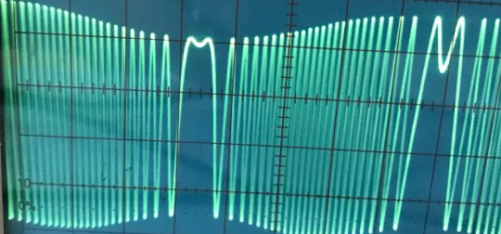
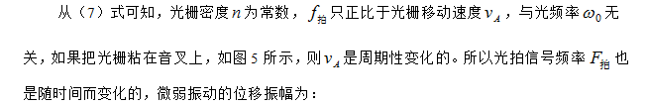
三、实验仪器
3.2、仪器原理
静
光
栅
动光栅
示波器
起振器
光源
光电检测
光电检测器输出的信号随光拍信号的光强有节拍地变换
音叉
半个周期（一个波群）内的波数

Slide 11
四、实验内容
4.1测量音叉的谐振曲线
a：波群首
b:波群尾
频率
波数
振幅

Slide 12
实验步骤
（1）几何光路调整
微调半导体激光器的左右、俯昂调节手轮，让光束从安装静止光栅架的孔中心通过。调节光电池架手轮，让某一级衍射光正好落入光电池前的小孔内。锁紧激光器。
（2）双光栅调整
慢慢转动光栅架，务必仔细观察调节，使得二个光束尽可能重合。去掉观察屏，轻轻敲击音叉，在示波器上应看到拍频波。
（3）音叉谐振调节
先将“功率”旋钮置于6--7点钟附近，调节“频率”旋钮，（500Hz附近），使音叉谐振。如音叉谐振太强烈，将“功率”旋钮向小钟方向转动，使在示波器上看到的T/2内光拍的波数为10～20个左右较合适。
（4）波形调节
光路粗调完成后，就可以看到一些拍频波，但欲获得光滑细腻的波形，还须作些仔细的反复调节。稍稍松开固定静光栅架的手轮，试着微微转动光栅架，改善动光栅衍射光斑与静光栅衍射光斑的重合度，在两光栅产生的衍射光斑重合区域中，不是每一点都能产生拍频波，所以光斑正中心对准光电池上的小孔时，并不一定都能产生好的波形，有时光斑的边缘即能产生好的波形，可以微调光电池架或激光器的X-Y微调手轮，改变一下光斑在光电池上的位置，看看波形有否改善。

Slide 13
（5）测出外力驱动音叉时的揩振曲线
固定“功率”旋钮位置，小心调节“频率”旋钮，作出音叉的频率－－振幅曲线。

Slide 14
五、报告要求
5.1数据处理：做音叉的谐振曲线
频率Hz | 波数 | A（mm)
507.9 | 3.50 | 0.0175
508 | 4.00 | 0.0200
508.1 | 4.50 | 0.0225
508.2 | 5.25 | 0.0263
508.3 | 6.25 | 0.0313
508.4 | 9.25 | 0.0463
508.5 | 12.75 | 0.0638
508.6 | 17.25 | 0.0863
508.7 | 21.25 | 0.1063
508.8 | 27.25 | 0.1363
508.9 | 23.00 | 0.1150
509 | 10.00 | 0.0500
509.2 | 6.00 | 0.0300
509.3 | 5.70 | 0.0285
509.4 | 5.10 | 0.0255
509.5 | 4.25 | 0.0213
509.6 | 3.50 | 0.0175
509.7 | 3.25 | 0.0163
音叉的谐振曲线

Slide 15
五、报告要求
5.2 写实验结论
5.3 问答题
1．如何判断动光栅与静光栅的刻痕已平行？
2．作外力驱动音叉谐振曲线时，为什么要固定信号功率？
3．本实验测量方法有何优点？测量微振动位移的灵敏度是多少？

Slide 16


课 件 制 作：赵改清
深圳大学物理教学实验实验中心
2021.9
谢谢！

